Slide 1
你們是我們的推薦信
林後3：1-3

Slide 2
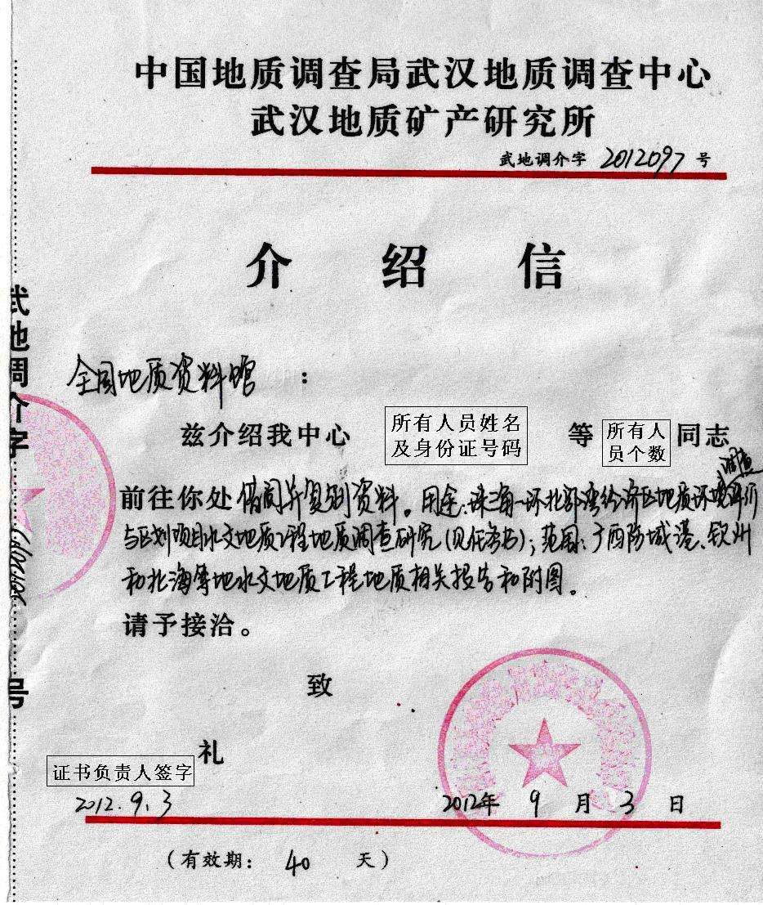

Slide 3
一.推薦信
1.背景
我們豈是又舉薦自己嗎？豈像別人，用人的薦信給你們，或用你們的薦信給人嗎？ （林後3：1）

Slide 4
一.推薦信
1.背景
2.別的人需要舉薦自己

Slide 5
一.推薦信
我們不像那許多人，為利混亂神的道。乃是由於誠實，由於神，在神面前憑著基督講道（林後2：17）

Slide 6
二.哥林多信徒是
保羅的推薦信
你們就是我們的薦信，寫在我們的心裏，被眾人所知道所念誦的（林後3：2）

Slide 7
三.基督徒是基督的薦信
…被眾人所知道所念誦的，你們明顯是基督的信，借著我們修成的。不是用墨寫的，乃是用永生神的靈寫的。不是寫在石版上，乃是寫在心版上 （林後3：2b-3）

Slide 8
三.基督徒是基督的薦信
1.這信乃是用永生神的靈寫的
2.這信是一封活的生命的推薦信
3.薦信的內容：唯有基督

Slide 9
三.基督徒是基督的薦信
你們在外邦人中，應當品行端正，叫那些毀謗你們是作惡的，因看見你們的好行為，便在監察的日子，歸榮耀給上帝（彼前2:12）

Slide 10
三.基督徒是基督的薦信
你們的光也當這樣照在人前，叫他們看見你們的好行為，便將榮耀歸給你們在天上的父 （太5:16）

Slide 11
結 語
基督徒是基督的薦信
  被眾人所知道所念誦
  是藉著使徒傳道人修成
  是用永生神的靈寫的
見證基督

